Slide 1
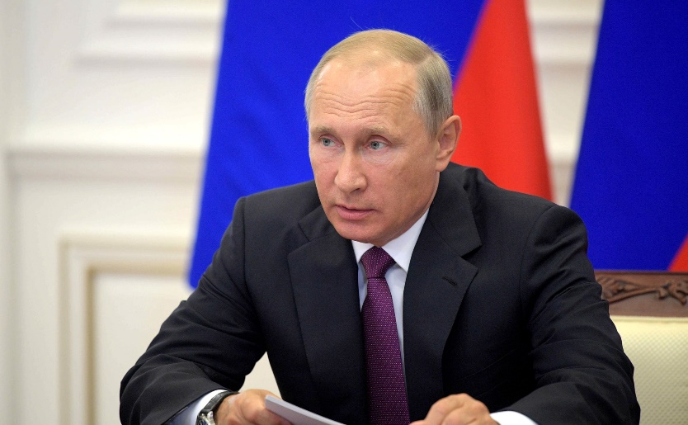
Президент РФ Владимир Путин внес в Госдуму поправки в закон "О образовании в РФ".
Новая программа
воспитания
….Их смысл - укрепить, акцентировать воспитательную составляющую отечественной образовательной системы…

Slide 2
Основания для разработки программы воспитания
31 июля 2020 года принят закон N 304-ФЗ
О ВНЕСЕНИИ ИЗМЕНЕНИЙ В ФЕДЕРАЛЬНЫЙ ЗАКОН
"ОБ ОБРАЗОВАНИИ В РОССИЙСКОЙ ФЕДЕРАЦИИ" ПО ВОПРОСАМ ВОСПИТАНИЯ ОБУЧАЮЩИХСЯ

Slide 3
Новая программа воспитания
«Закон выводит на новый уровень такие понятия, как формирование чувства патриотизма, гражданственности подрастающего поколения. Фактически он возвращает воспитательную функцию в школы, нормативно закрепляет ее. Не только за семьей, но и за системой образования. Это не дополнительная бюрократическая нагрузка на школы. Это систематизация той работы, которая уже ведется образовательными организациями»
министр просвещения Сергей Кравцов

Slide 4

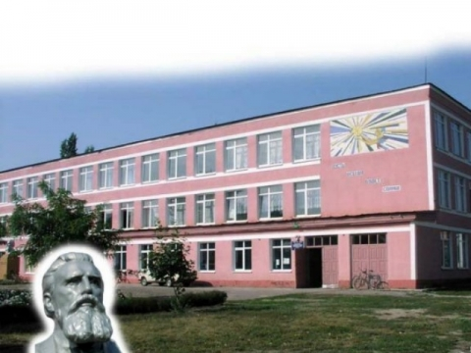
ПРОГРАММА ВОСПИТАНИЯ
МБОУ Алексеевкой СШ на 2021-2026 годы

Slide 5

СТРУКТУРА программы
Раздел 1. Особенности организуемого в школе воспитательного процесса
Раздел 2. Цель и задачи воспитания
Раздел 3. Виды, формы и содержание деятельности
Раздел 4. Основные направления самоанализа воспитательной работы

Slide 6

ОСОБЕННОСТИ ОРГАНИЗУЕМОГО В ШКОЛЕ ВОСПИТАТЕЛЬНОГО ПРОЦЕССА
неукоснительное соблюдение законности и прав семьи и ребенка, соблюдения конфиденциальности информации о ребенке и семье, приоритета безопасности ребенка при нахождении в школе
ориентир на создание психологически комфортной среды для каждого ребенка и взрослого, без которой невозможно конструктивное взаимодействие школьников и педагогов
реализация процесса воспитания главным образом через создание в школе детско-взрослых общностей, которые объединяют детей и педагогов содержательными событиями, позитивными эмоциями и доверительными отношениями друг к другу
  организация основных совместных дел школьников и педагогов как предмета совместной заботы и взрослых, и детей
системность и целесообразность воспитания как условия его эффективности

Slide 7


ЦЕЛЬ
ВОСПИТАНИЯ - личностное развитие школьников
уровень начального общего образования
целевым приоритетом является создание благоприятных условий для усвоения школьниками социально значимых знаний - знаний основных норм и традиций того общества, в котором они живут
уровень основного общего образования
целевым приоритетом является создание благоприятных условий для развития социально значимых отношений школьников, и, прежде всего, ценностных отношений к семье, к труду, к своему отечеству, к природе, к миру, к знаниям, к культуре, к здоровью, к окружающим людям, к самим себе
уровень среднего общего образования
целевым приоритетом является создание благоприятных условий для приобретения школьниками опыта осуществления социально значимых дел

Slide 8

ЗАДАЧИ ВОСПИТАНИЯ
Реализовывать потенциал классного руководства в воспитании школьников,
поддерживать активное участие классных коллективов в жизни школы
вовлекать школьников в кружки, секции, клубы, студии и иные объединения, работающие по школьным программам внеурочной деятельности и дополнительного образования, реализовывать их воспитательные возможности
Реализовывать воспитательные возможности общешкольных ключевых дел, поддерживать традиции их коллективного планирования, организации, проведения и анализа в школьном коллективе
поддерживать школьное ученическое самоуправление
организовать работу с семьями школьников, направленную на повышение педагогической, психологической и правовой грамотности их родителями

Slide 9

ВИДЫ, ФОРМЫ И СОДЕРЖАНИЕ
ИНВАРИАТИВНЫЕ (ОБЯЗАТЕЛЬНЫЕ) МОДУЛИ
ВАРИАТИВНЫЕ МОДУЛИ
КЛАССНОЕ РУКОВОДСТВО
КЛЮЧЕВЫЕ ОБЩЕШКОЛЬНЫЕ ДЕЛА
КУРСЫ ВНЕУРОЧНОЙ ДЕЯТЕЛЬНОСТИ И ДОПОЛНИТЕЛЬНОЕ ОБРАЗОВАНИЕ
ДЕТСКИЕ ОБЩЕСТВЕННЫЕ ОБЪЕДИНЕНИЯ
ШКОЛЬНЫЙ УРОК
ШКОЛЬНЫЕ МЕДИА
САМОУПРАВЛЕНИЕ
ЭКСКУРСИИ, ЭКСПЕДИЦИИ, ПОХОДЫ
ПРОФОРИЕНТАЦИЯ
РАБОТА С РОДИТЕЛЯМИ
ПРОФИЛАКТИКА

Slide 10

ВИДЫ, ФОРМЫ И СОДЕРЖАНИЕ
ИНВАРИАТИВНЫЕ (ОБЯЗАТЕЛЬНЫЕ) МОДУЛИ
Реализуются:
- деятельность методического объединения;
- участие педагогов в конкурсах профессионального мастерства;
Планируются:
- создание условий для психологической разгрузки;
- публичное признание результатов труда классных руководителей
КЛАССНОЕ РУКОВОДСТВО
Реализуются:
- Уроки в соответствии с требованиями ФГОС;
- Концепция естественно-научного образования;
Планируются:
- Развитие цифрового образования, ведение уроков с использованием цифровых платформ Сбербанк, Учу.ру и т.д.
ШКОЛЬНЫЙ УРОК
Реализуются:
- Выборы в Актив школы
Планируются:
- Развитие детского самоуправления в 1-4 ; 5-8; 9-11 классах;
- Проведение активом школы общешкольных коллективных дел
САМОУПРАВЛЕНИЕ

Slide 11

ВИДЫ, ФОРМЫ И СОДЕРЖАНИЕ
ИНВАРИАТИВНЫЕ (ОБЯЗАТЕЛЬНЫЕ) МОДУЛИ
Реализуются:
- Участие в проекте «ПроеКТОриЯ» и «Билет в будущее»;
- Проведение профориентационного тестирования и экскурсий в организации Алексеевского района;
Планируются:
- Участие в проекте «Большая перемена»;
- Сотрудничество с ВУЗами, проведение образовательных вебинаров
ПРОФОРИЕНТАЦИЯ
Реализуются:
- Консультирование по вопросам воспитания и обучения детей;
- Заседания Совета школы, Управляющего совета школы;
Планируются:
- Дни родительского самоуправления;
- Создание клуба «Неравнодушные родители»
РАБОТА С РОДИТЕЛЯМИ
Реализуются:
- программы в рамках проектов «Точка роста»; программы внеурочной деятельности «Речевой этикет», «Азбука профессий», «История родного края» и др.
Планируются:
- Программы внеурочной деятельности предпрофильной и профильной подготовки
КУРСЫ ВНЕУРОЧНОЙ ДЕЯТЕЛЬНОСТИ И ДОПОЛНИТЕЛЬНОЕ ОБРАЗОВАНИЕ

Slide 12

ВИДЫ, ФОРМЫ И СОДЕРЖАНИЕ
ВАРИАТИВНЫЕ МОДУЛИ
Реализуются:
- общешкольные праздники;
- проекты
Планируются:
- совместные театрализованные, танцевальные, и иные выступления педагогических работников, родителей и обучающихся
КЛЮЧЕВЫЕ ОБЩЕШКОЛЬНЫЕ ДЕЛА
Реализуются:
- деятельность первичной организации РДШ, «Юнармия»;
Планируются:
- развитие школьного волонтерского движения и реализация социально-значимых проектов
ДЕТСКИЕ ОБЩЕСТВЕННЫЕ ОБЪЕДИНЕНИЯ
Реализуются:
Дни семьи, Дни здоровья;
- культурно-просветительские поездки в рамках каникулярного периода
Планируются:
Походы выходного дня;
Культурно-образовательные и ознакомительные поездки в город Волгоград
ЭКСКУРСИИ, ЭКСПЕДИЦИИ, ПОХОДЫ

Slide 13
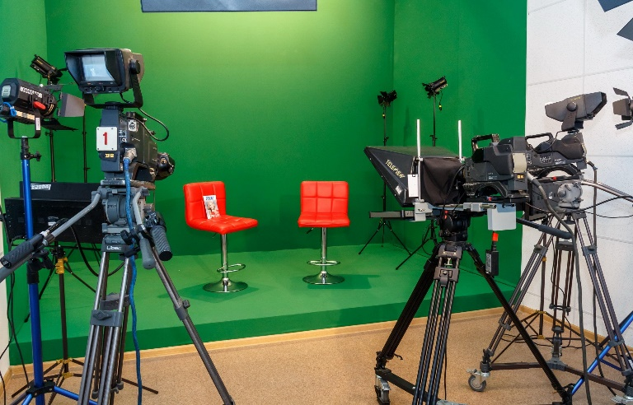

ВИДЫ, ФОРМЫ И СОДЕРЖАНИЕ
ВАРИАТИВНЫЕ МОДУЛИ
Планируются:
-Выпуск школьной газеты
- Информационно-библиотечный центр
ШКОЛЬНЫЕ МЕДИА
Реализуются:
- Месячники по профилактике
Встречи с представителями субъектов системы профилактики;
Единые дни профилактики;
Планируются:
Привлечение волонтеров школы к профилактической и просветительской деятельности
ПРОФИЛАКТИКА

Slide 14

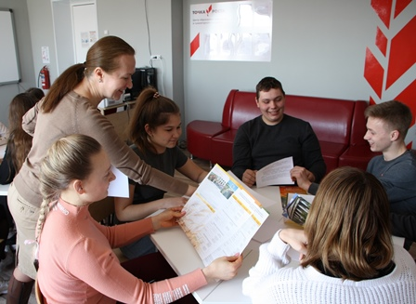
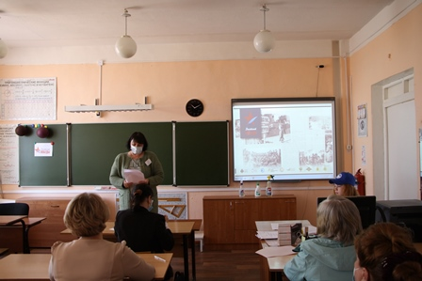
Модуль «Классное руководство»
ПРОБЛЕМЫ,
выявленные в ходе самоанализа
Недостаточная готовность педагогов, классных руководителей к решению существующих задач в воспитании, продолжение использования неэффективных форм работы с учащимися и родителями.
Снижение активности участия родительской общественности в школьных мероприятиях (5-11 классы), незаинтересованность в повышении уровня грамотности по вопросам воспитания и обучения детей
Несовершенство системы школьного и классного ученического самоуправления, снижение уровня воспитанности, гражданской ответственности и социальной активности учащихся

Slide 15
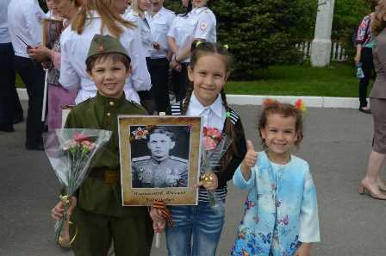
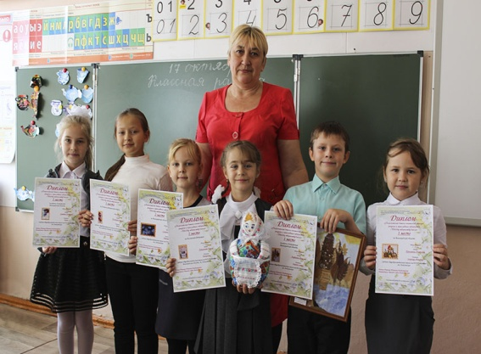
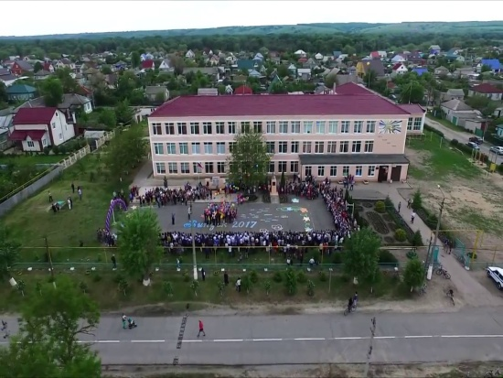
Модуль «
ПУТИ РЕШЕНИЯ
Продолжить работу по повышению уровня профессиональной компетентности классных руководителей через участие в работе методического объединения, обучающих семинарах, организацию самообразования, повышение квалификации на дистанционных курсах
Повышать эффективность воспитательного процесса через внедрение инновационных педагогических технологий
Формировать внутришкольную среду, ориентированную на поддержку процессов сотворчества, соуправления
Продолжить работу по формированию уклада школьной жизни, как основы для организации пространства духовно-нравственного развития обучающихся, их социализации
Развивать школьное волонтерское движение, вовлекать в социально-значимую деятельность большинство учащихся и их родителей, активизировать участие детей в общественных детских объединениях
Продолжить работу по повышению педагогической культуры и грамотности родителей учащихся и вовлечению их в процесс воспитания

